Slide 1
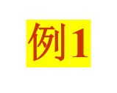
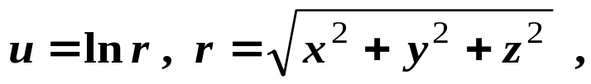

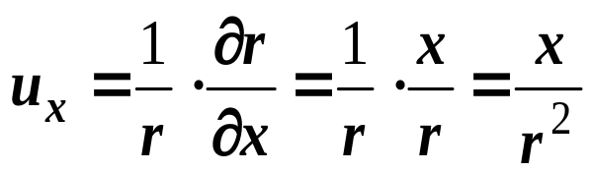
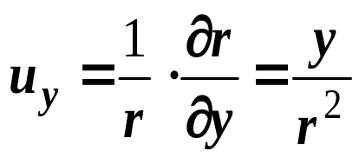
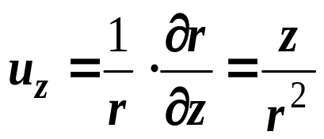
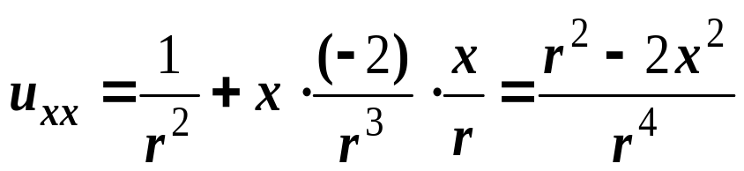
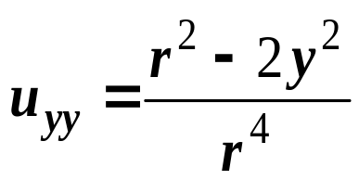
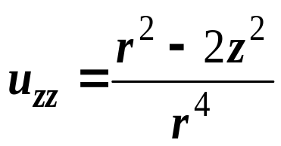
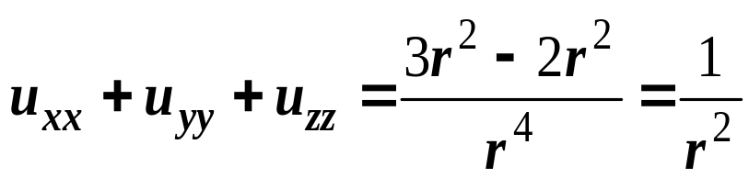
高阶偏导数、极值
1°高阶偏导数的计算
设
求
解

Slide 2
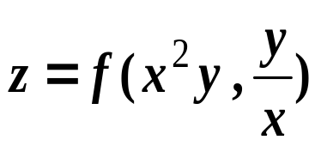
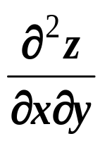
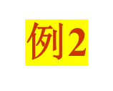
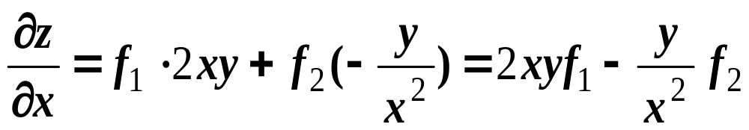
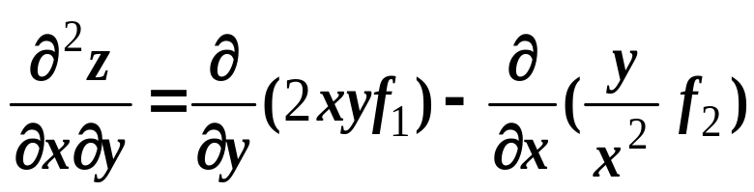
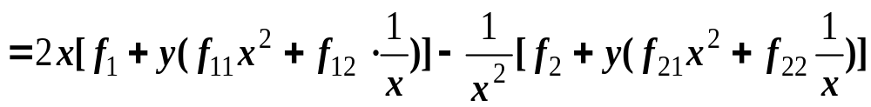
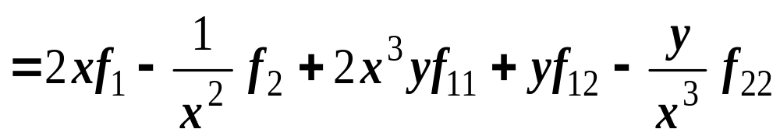
设 , 求
解

Slide 3
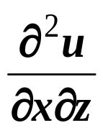
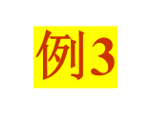
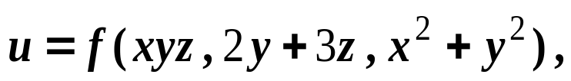
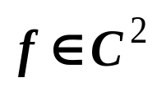
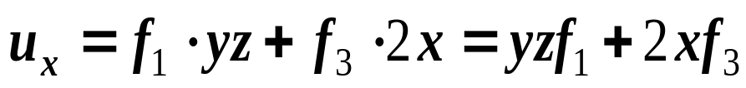
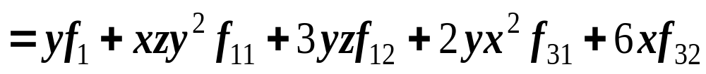
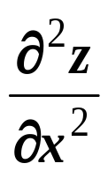
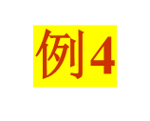


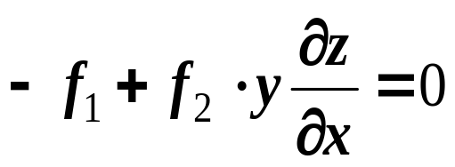
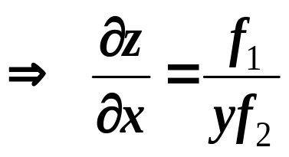
设
且 ,
求
解
设 由 确定 , 求
解
将方程两边对 x 求导 ( z 是 x , y 的函数 ) 有

Slide 4
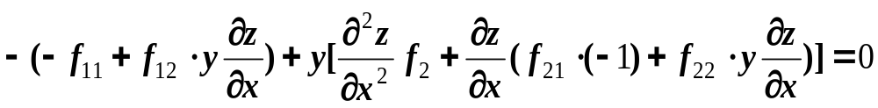

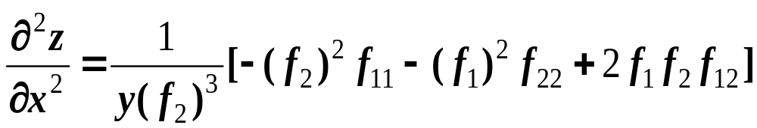
两边再对 x 求导得
将 代入解得

Slide 5
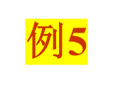
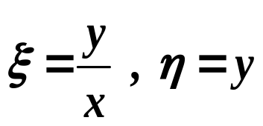
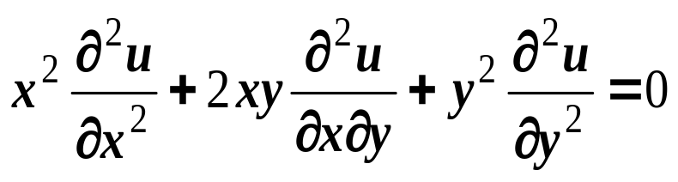
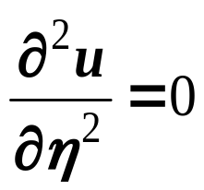
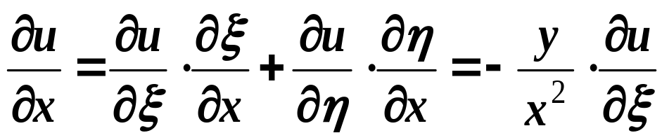
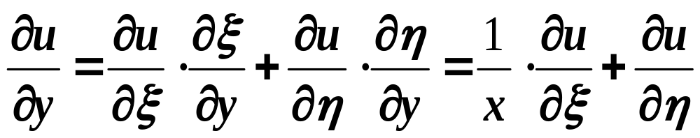
证明: 当 时 , 方程
可化为 , 其中 u 具有连续的二阶偏导数
解
把ξ,η看作中间变量

Slide 6
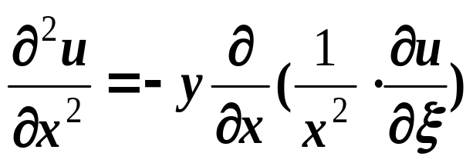
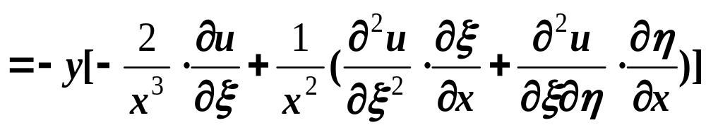
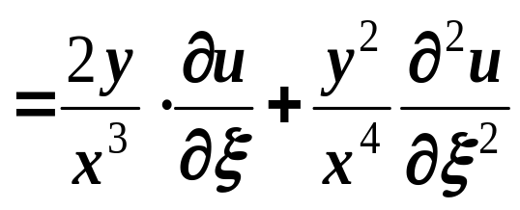
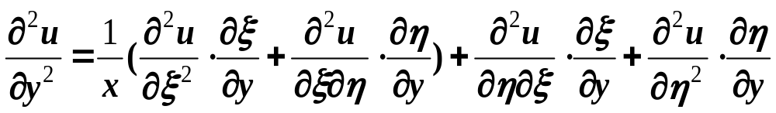
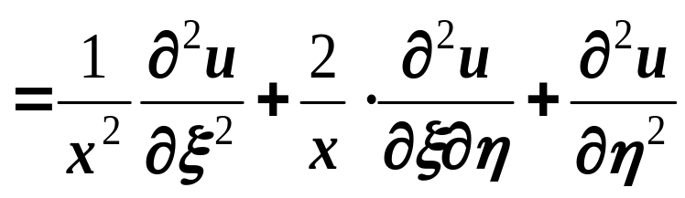

Slide 7
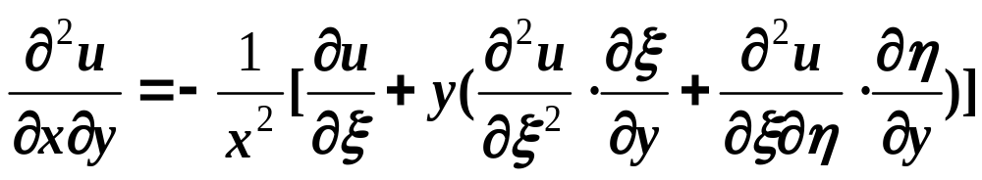
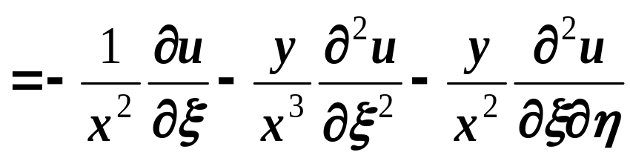
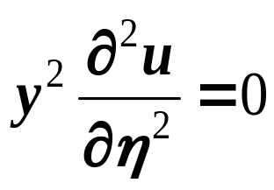
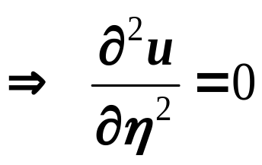
代入原方程得:

Slide 8

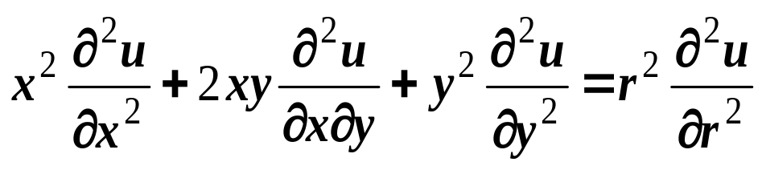
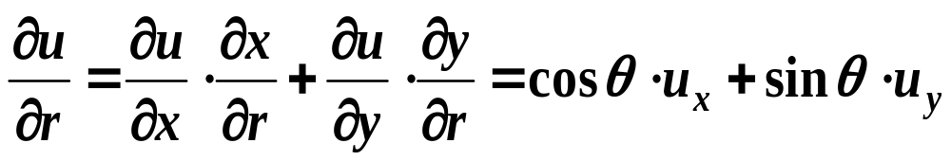
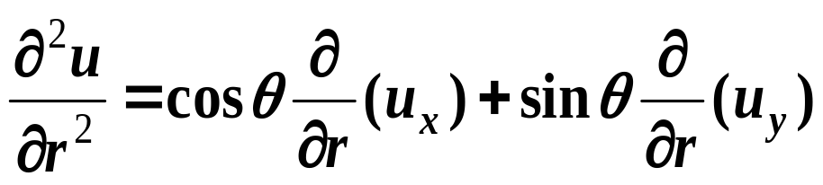
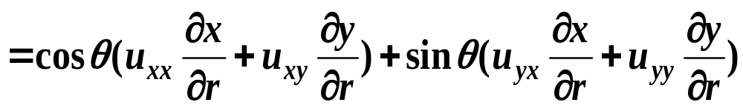
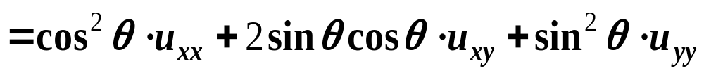
例6
在函数 u = f(x , y) 中 , 若令 ,
试证 :
解
把 x , y 看作中间变量

Slide 9
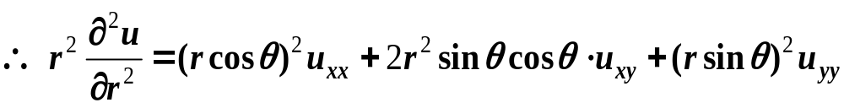
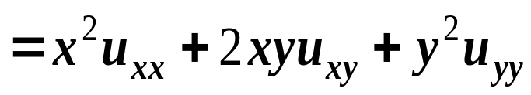









设 , 求
解
当 时 ,

Slide 10






Slide 11




例8
设函数 z = f (x , y) 具有二阶连续偏导数 , 且
试证: 对任意的常数 c , f (x , y) = c 为一
直线的充要条件是
解
“ ⇒ ”
设 f (x , y) = c 为一直线 , 则有

Slide 12





“ ⇐ ”
只需证明由 f (x , y) = c 确定的函数 y = y(x)
有
将 f (x , y) = c 两边对 x 求导有

Slide 13

⇒ y = y(x) 是线性函数
⇒ f (x , y) = c 为一直线

Slide 14




2°极值 、最值
1、局部极值
设 有一
驻点为 M₀ = (1 , 1) ,
(1) 求常数 a 的值
(2) 研究函数在该点处是否取得极值 ？
解
(1)

Slide 15

(2)
此时
⇒ 驻点 M₀ 不是极值点

Slide 16






2、条件极值 最值
在椭球面 上求一点 , 使
函数 在该点沿
方向的方向导数最大
解
设所求点为 M = ( x , y , z )
构造拉格朗日函数

Slide 17





解得可能的最值点为:
比较 知
为所求的点

Slide 18







在曲面 ,
上作一个切平面 , 使它与三个坐标面所围成的
四面体体积最大 , 求切平面方程
解
任取 M = ( x , y , z ) ∈ ∑ , 法向:
切平面:
即
截距:

Slide 19










构造拉格朗日函数:
代入
⇒ 是唯一可能的最值点 , 由于问题
本身最大值存在 , 所以在 P 点处体积 V 最大
切平面方程:

